Slide 1
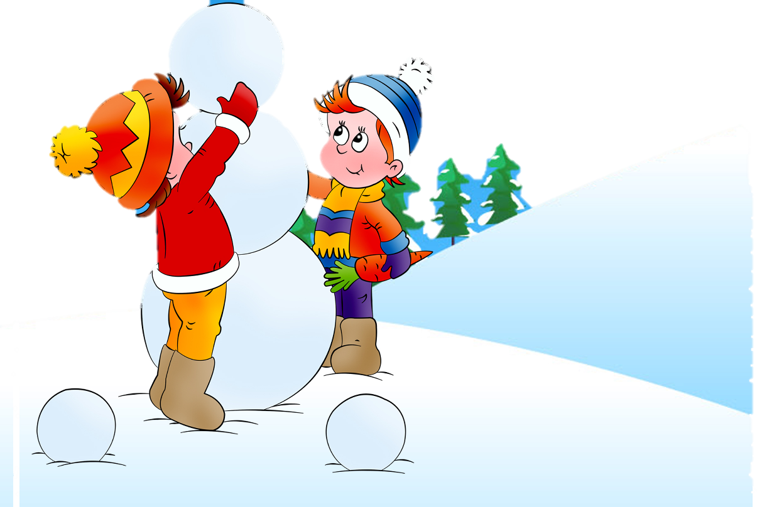
ПРОЕКТ
ЗИМНИЕ ЗАБАВЫ
Логопедическая группа № 4 «Радуга»
Дети 5 – 7 лет
Муниципальное автономное дошкольное учреждение
«Детский сад комбинированного вида №4 «Солнышко»
Составили:
Власенко Н.В., воспитатель, ВКК
Константинова М. А., воспитатель, I КК
Емельянова Ю.Н. учитель-логопед , ВКК
Сорокина М. С. инструктор по физической культуре, I КК
Арамиль 2025

Slide 2
Паспорт проекта
Тема проекта: «Зимние забавы»
Продолжительность: краткосрочный ( 2 недели)
Вид проекта: творческий, познавательно-исследовательский, оздоровительный
Участники проекта: воспитатели, учитель-логопед, инструктор по физической культуре, дети 5-7 лет, родители.

Slide 3
Актуальность темы:
Очень я люблю, когда,
Снова к нам идет зима.
Можно много чем заняться,
И на саночках кататься.
Бегать быстро по лыжне,
И кататься по лыжне.
Можно всем играть в снежки.
Все довольны и дружны.
Одной из главных задач современного дошкольного воспитания является снижение риска заболеваемости детей наиболее распространенными простудными заболеваниями, главный акцент - закаливание детского организма. Пребывание детей на свежем воздухе, имеет большое значение для физического развития. Прогулка является первым и наиболее доступным средством закаливания. Правильно организованная прогулка в полной мере удовлетворяет потребность детей в самостоятельных действиях при ознакомлении с окружающим, новых ярких впечатлений, свободных активных движений в игре. Организовать прогулки так, чтобы они были интересными и полезными, помог проект « Зимние забавы для детей»

Slide 4
Цель проекта:
Формирование у детей привычки к здоровому образу жизни и потребности в разнообразной самостоятельной двигательной деятельности на воздухе. Создание условий для расширения представлений и знаний у детей о зиме и зимних забавах, о правилах безопасности детей на зимней прогулке.

Slide 5
Задачи проекта:
Расширение и углубление знаний и представлений детей о зимнем времени года.
Расширение представления у детей о зимних играх и забавах.
Обогащение знаний детей о безопасном поведении зимой.
Знакомить с явлениями неживой природы (снег, метели, морозы, сильные ветра, свойствами снега (белый, пушистый, хрустящий).
Развивать у детей физические качества: ловкость, быстроту, выносливость; навыки здорового образа жизни.
Развитие у детей наблюдательности, познавательной активности, инициативы, умения работать в коллективе.
Содействовать формированию сотрудничества в детско-родительских отношениях, привлечение внимания родителей к вопросам создания в семье благоприятной для здоровья среды.

Slide 6
Предполагаемый результат проекта:
• дети расширят представления о зимних играх и забавах на воздухе;
• приобщатся к здоровому образу жизни посредством проведения зимних забав, развлечений, игр; снизится заболеваемость детей; полученный двигательный опыт позволит избежать несчастных случаев.
• дети смогут устанавливать зависимость жизни растений и животных от изменений в природе; освоят изготовление снежных комков, лепку снеговиков
• исследование и познание объектов природы способствует умственному развитию, логическому мышлению, пополнится и расширится словарный запас.

Slide 7
План реализации проекта
1 этап подготовительный
Формировать проблему (цель).
Формировать задачи.
Создание условий
Составление плана работы (мероприятий)
Подбор игр, литературы, иллюстраций по данной теме
Определение продукта проекта. Вхождение в проблему.

Slide 8
План реализации проекта
2 этап. Основной
Беседы, развивающие игры, наблюдения.
Чтение художественной литературы, заучивание стихов
Рассказ о спорте, зимних играх.
Рассматривание картинок, иллюстраций, фотографий.
Просмотр презентации
Формирование специфических знаний, умений и навыков.

Slide 9
Социально-коммуникативное развитие
Дидактические игры:
- «Четвертый лишний»
- «Азбука безопасности в зимний период»
- «Скажи по другому»
- «Помоги спортсмену выбрать инвентарь»
- «Спортивное лото»
- «Сложи картинку»
- «Зимние виды спорта»
- «Найди пару»
Сюжетно – ролевые игры: «Семья», «Магазин полезных продуктов», «Спорттовары», «Поликлиника», «Репортаж с зимних игр».
Проблемная ситуация: «Капитан спортивной команды – кто он, какой он?».
Хозяйственно – бытовой труд: Помощь в уборке физкультурного уголка;
Труд в природе: Уборка снега со спортивной площадки.
Безопасность: Правила безопасного поведения при катании на лыжах,
санках, ледянках, правила катания с горки. Опасные ситуации зимой.

Slide 10
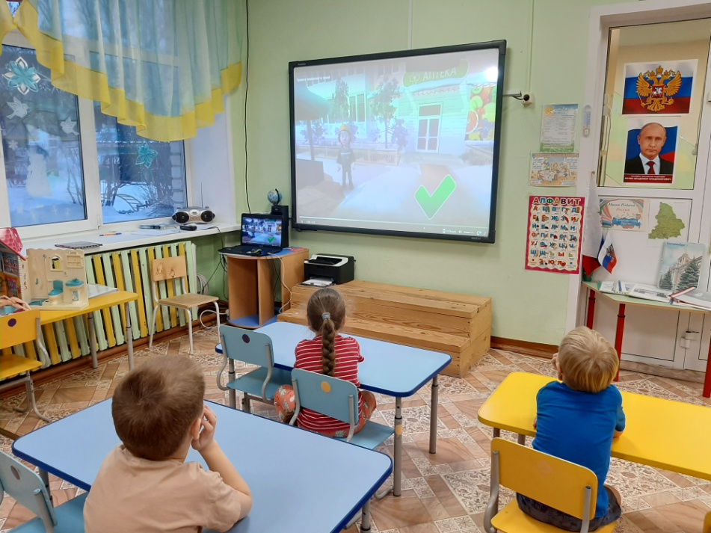
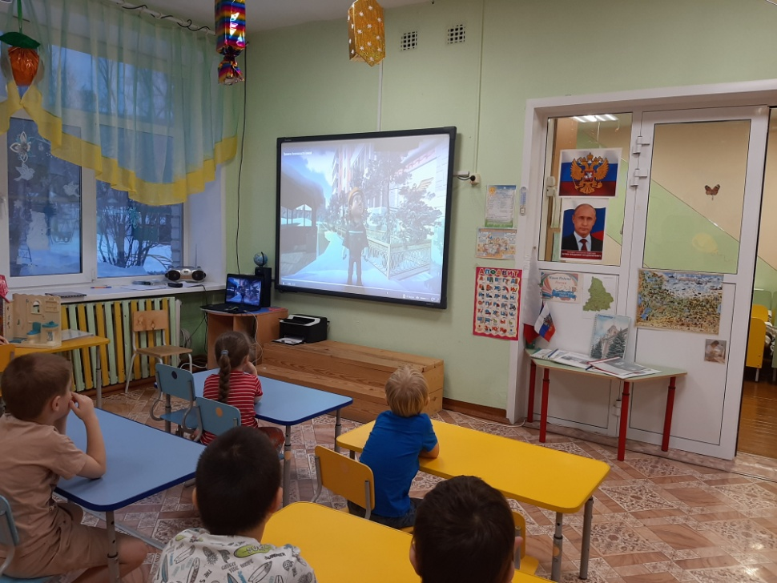
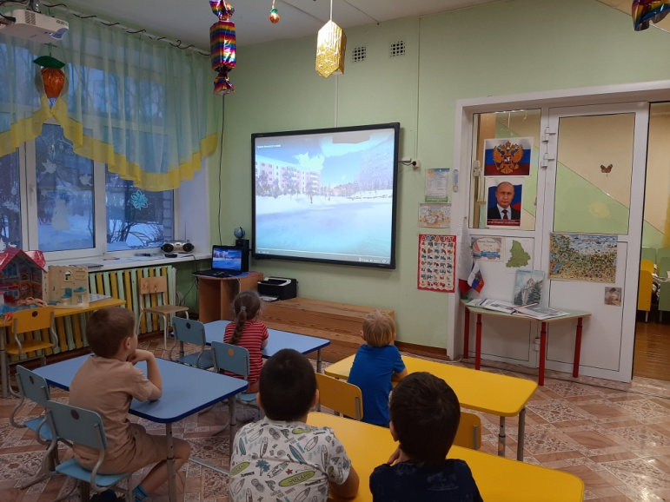
Просмотр видеороликов по безопасности в зимний период

Slide 11
Познавательное развитие
Беседы: «Зимние виды спорта», «Зачем заниматься физкультурой», «Мы дружим с физкультурой».
Викторина: «Знатоки зимнего спорта».
Просмотр презентаций: «Зимние виды спорта»,
Рассматривание альбома: «Зимние виды спорта», «Спорт. Зимние виды спорта».
Экспериментальная деятельность: «Каковы мои физические возможности»
Динамическая пауза «Отгадай вид спорта»

Slide 12
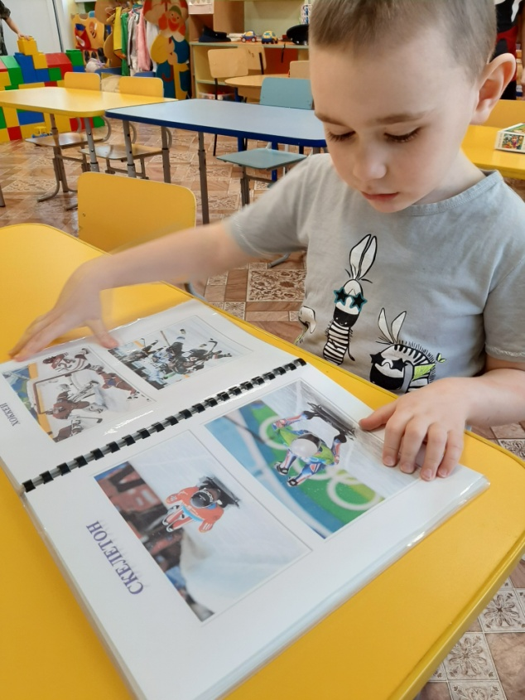

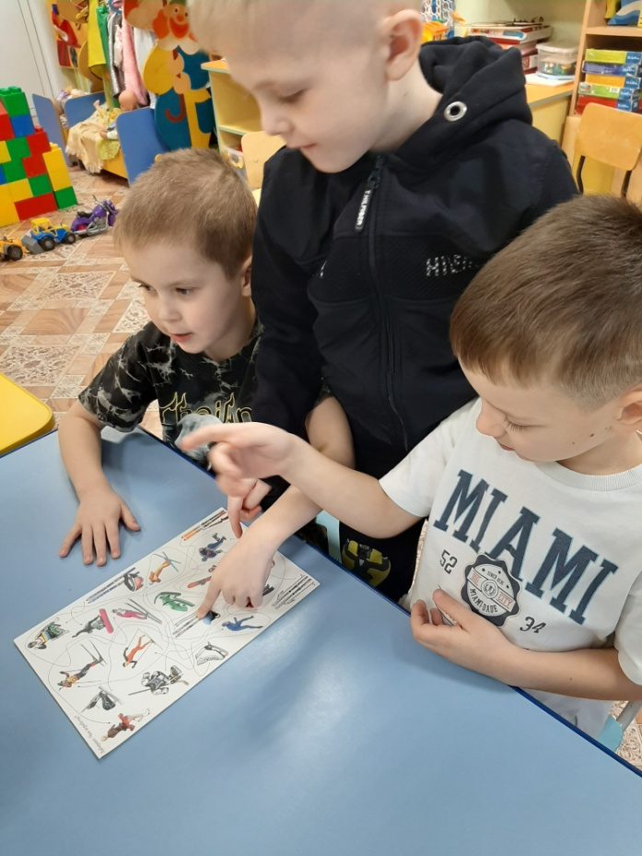
Рассматривание альбома
«Зимние виды спорта»
Викторина «Зимние виды
спорта»
«Отгадай зимний вид спорта»

Slide 13
Речевое развитие
«Пословицы, загадки о зимних видах спорта» (Приложение )
НОД «Коммуникация» - Составление рассказа по серии сюжетных картин « Зимние развлечения».
Упражнение «Дополни предложение»
Логопедические занятия
Чтение художественной литературы Е. Пермяк «Сластёна - своевольник», М. Безруких «Мой совет», стих. А. Барто «Мы с Тамарой», рассказ Н. Носова «На горке».
Просмотр мультфильмов: «Шайбу, шайбу», «Матч - реванш», «Ну, погоди!», «Чемпион», «Верное средство», «Маша и медведь», Приходи на каток», «Вовка – тренер», «Лунтик и его друзья» (187 серия).

Slide 14
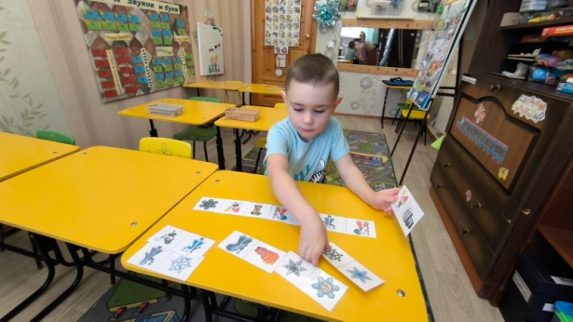
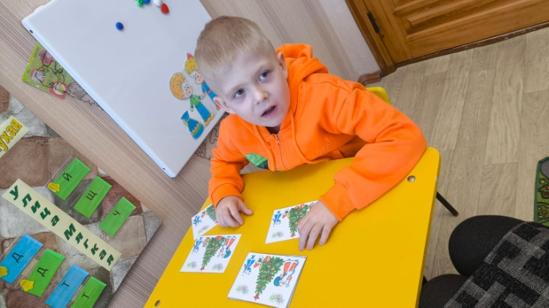
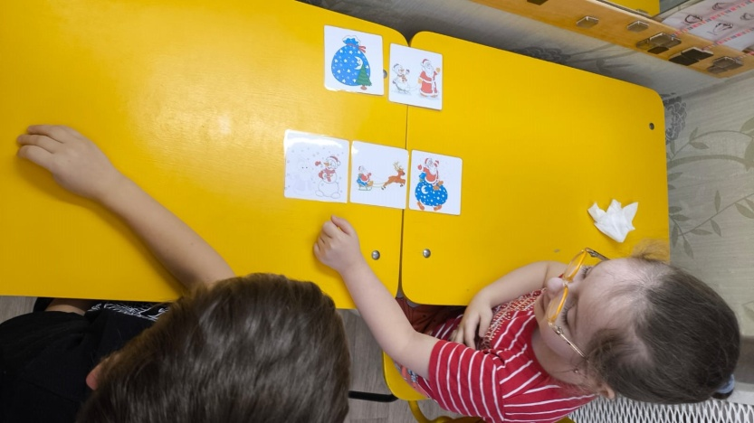
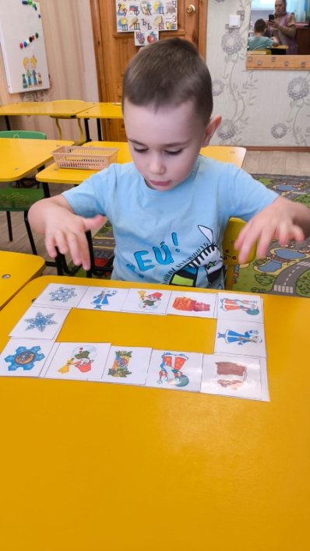
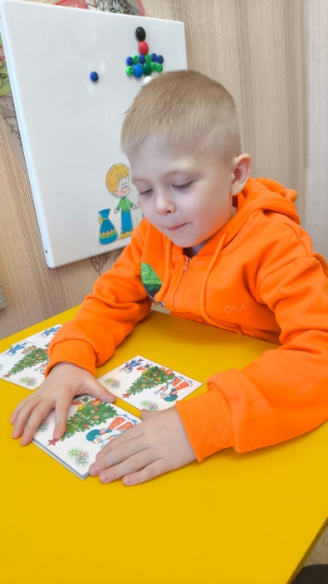
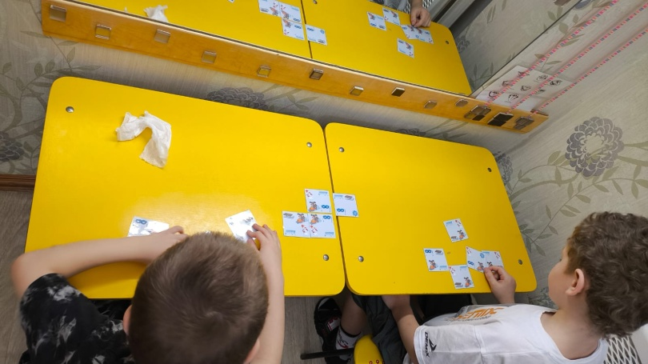
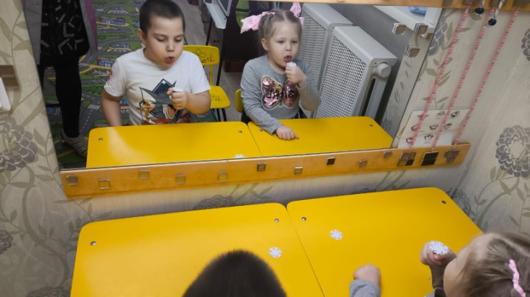
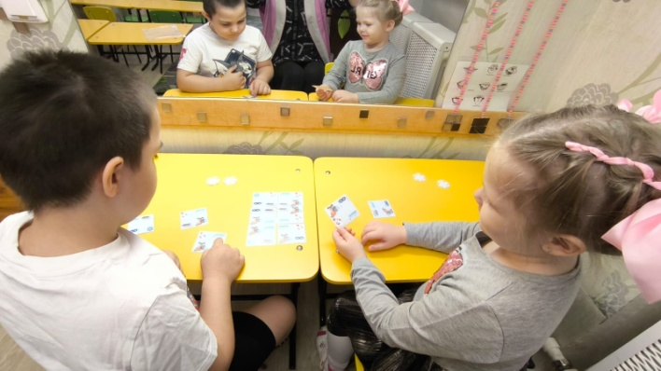
Дидактические игры на логопедическом занятии

Slide 15
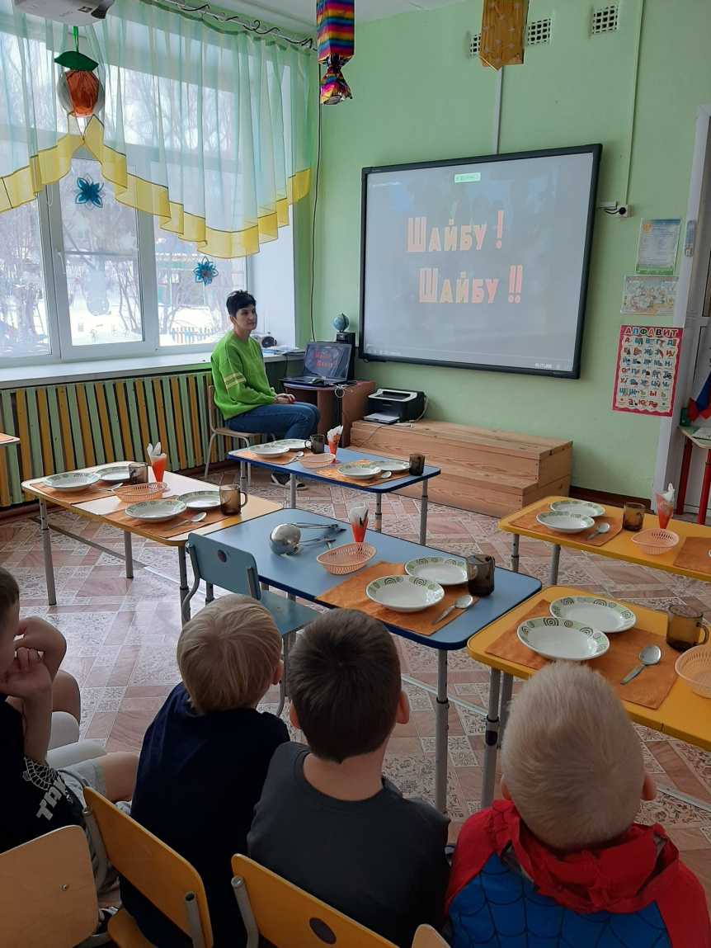
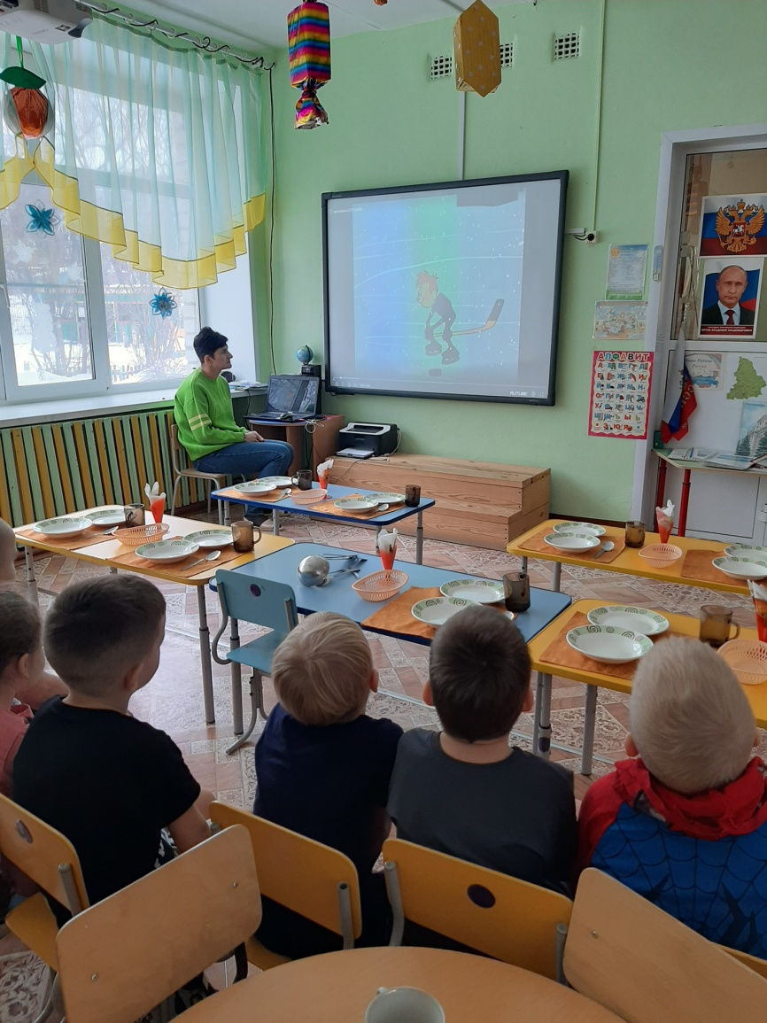
Просмотр мультфильмов

Slide 16
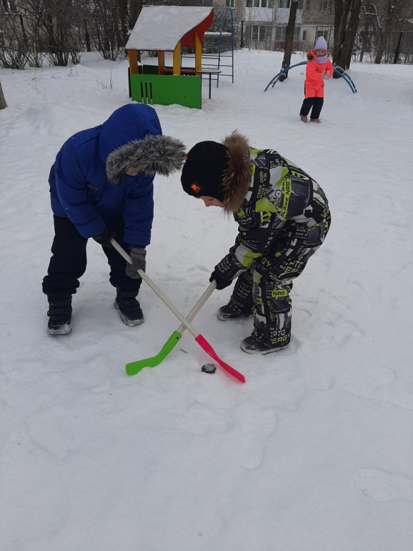
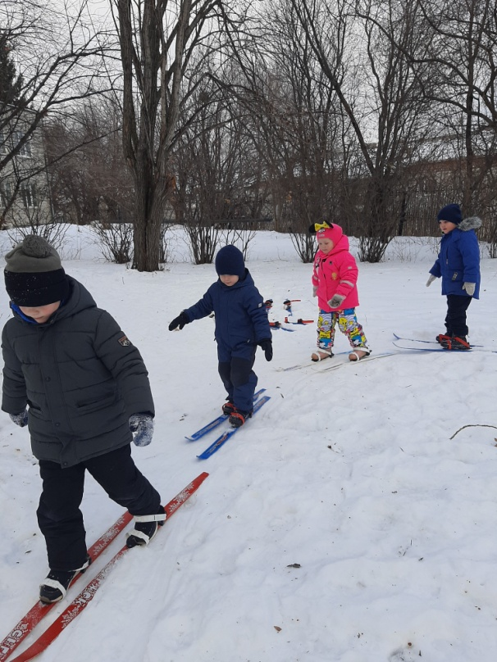
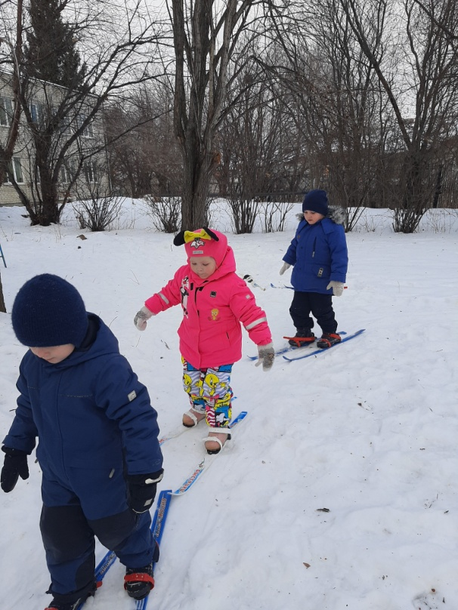
Физическое развитие
Зимние игры и забавы - соревнование на свежем воздухе.
Подвижные игры: «Что нам нравится зимой?», «Мороз – красный нос»

Slide 17
Художественно-эстетическое развитие
Раскрашивание тематических раскрасок
Рисование «Лыжник», «Весело качусь я под гору в сугроб»
Выставка рисунков в ДОУ «Внимание, горка!»
Лепка «Лыжники»
Конструирование: «Стадион» (строительный материал);
Музыка: песни о спорте (аудиозапись);
отрывок из музыкальных сочинений П. И. Чайковского «Времена года»
Театрализованные игры: Игры – имитации «Лыжники», «Биатлонисты», «Хоккеисты», «Фигуристы».

Slide 18
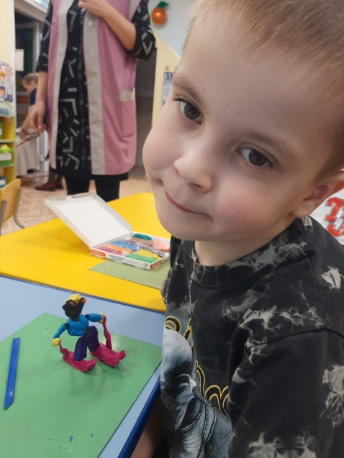
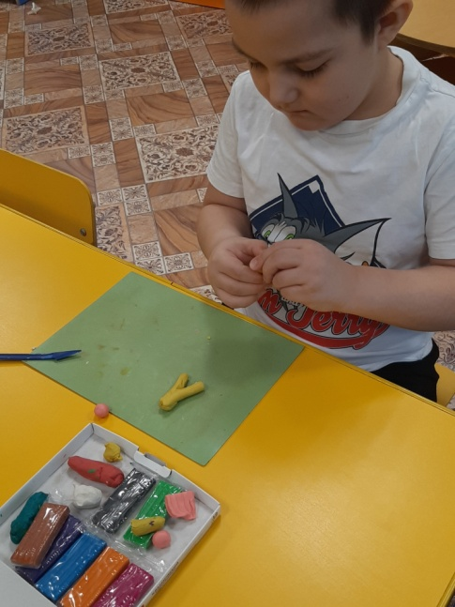
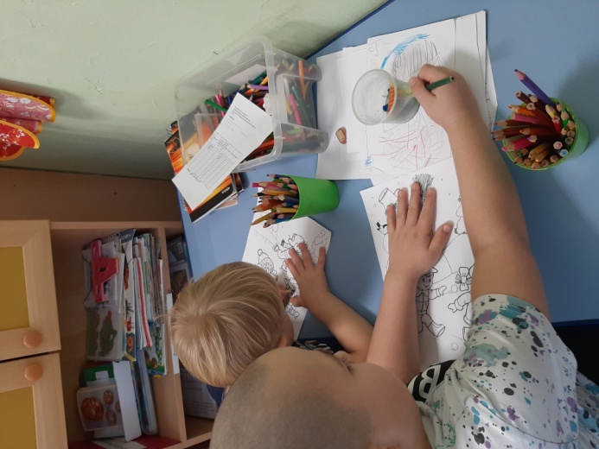
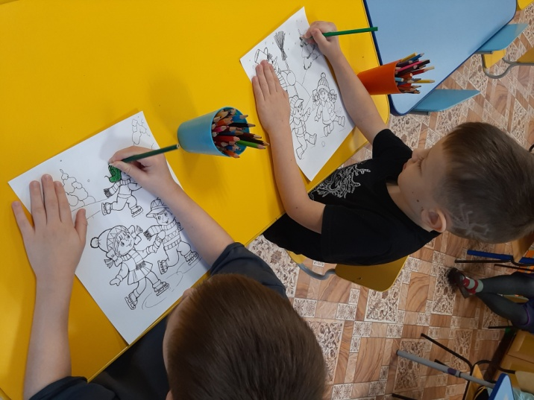
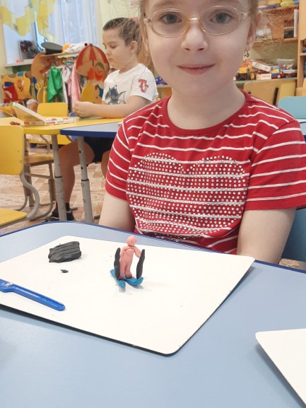
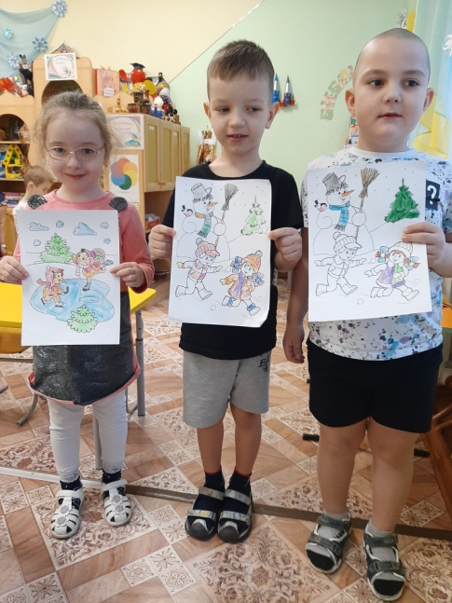
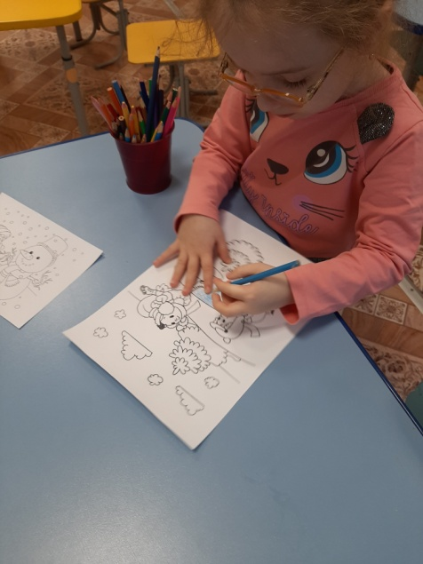
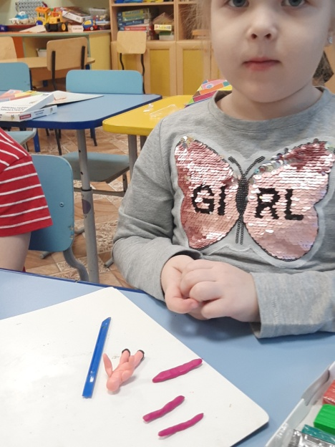
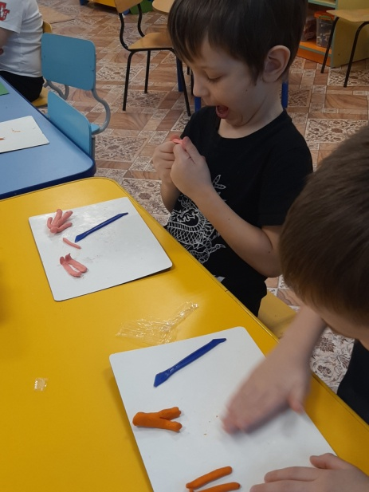
Художественно-эстетическое развитие

Slide 19
Работа с родителями по реализации проекта:
• консультации: «Здоровье детей в зимний период»; «Речь ребёнка развиваем, в игры зимние играем», «Помогите детям запомнить правила безопасности на дорогах зимой».
• памятка для родителей : « Меры безопасности зимой»
Задачи для родителей
- помочь ребенку узнать, какие виды зимнего спорта бывают;
- рассказать ребенку, какими зимними видами спорта занимались раньше и предпочитают заниматься сейчас;
- совместно с ребенком посетить каток, лыжную базу, горки;
- совместно с детьми подготовить фото – коллаж, видеозапись или презентацию о зимних видах спорта в семье;
- помочь ребенку выучить стихотворения, подготовить рассказ о своей творческой работе;

Slide 20
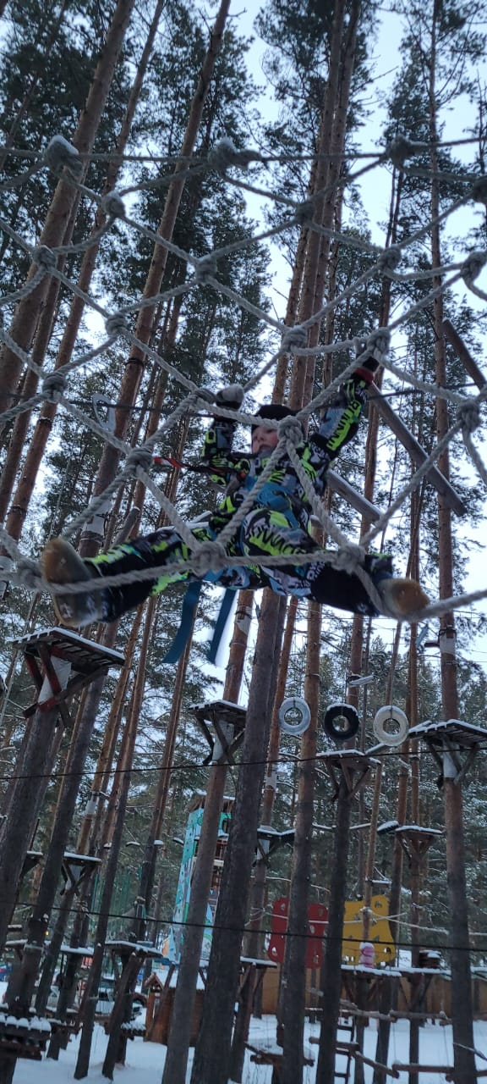
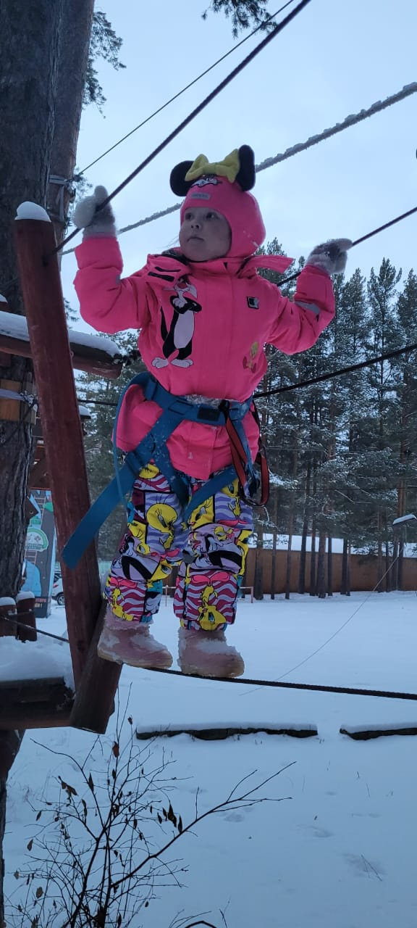
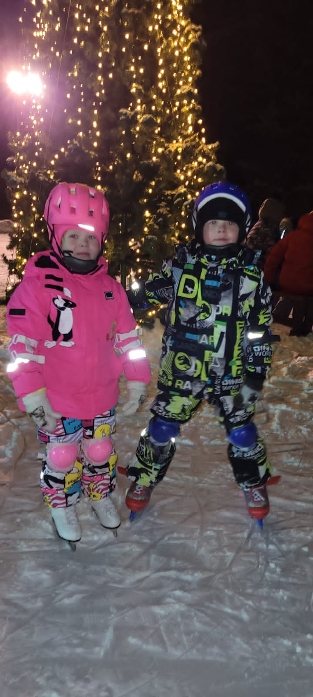
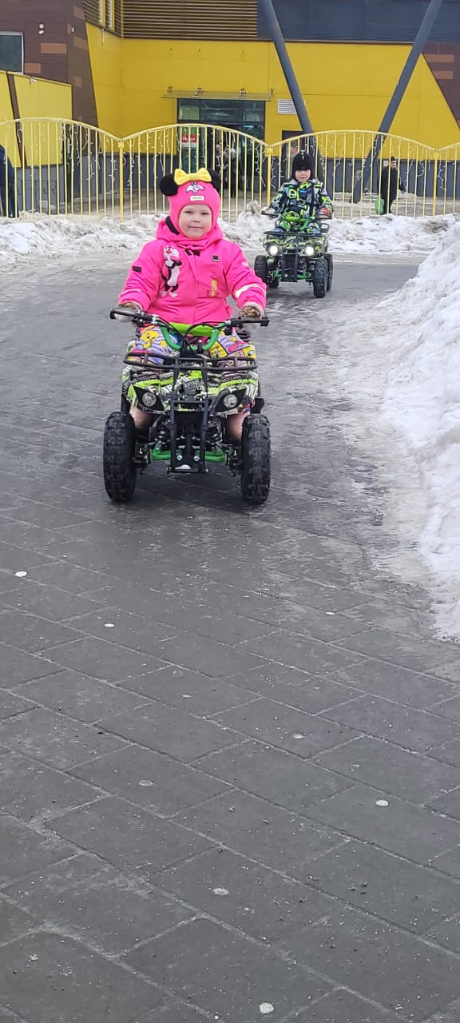
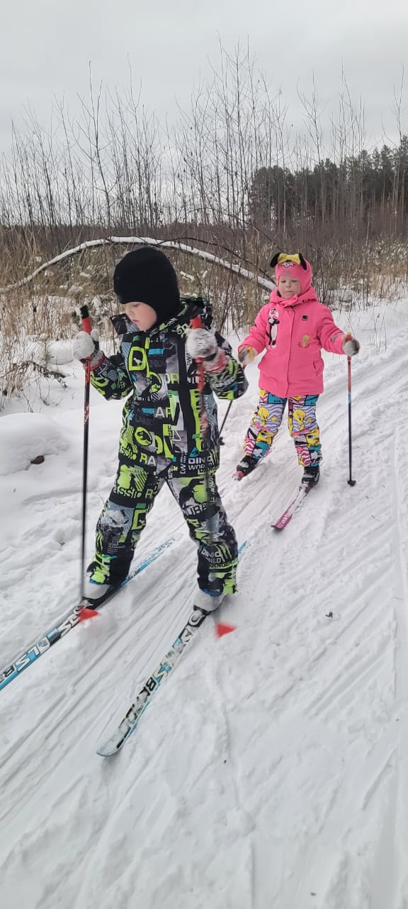
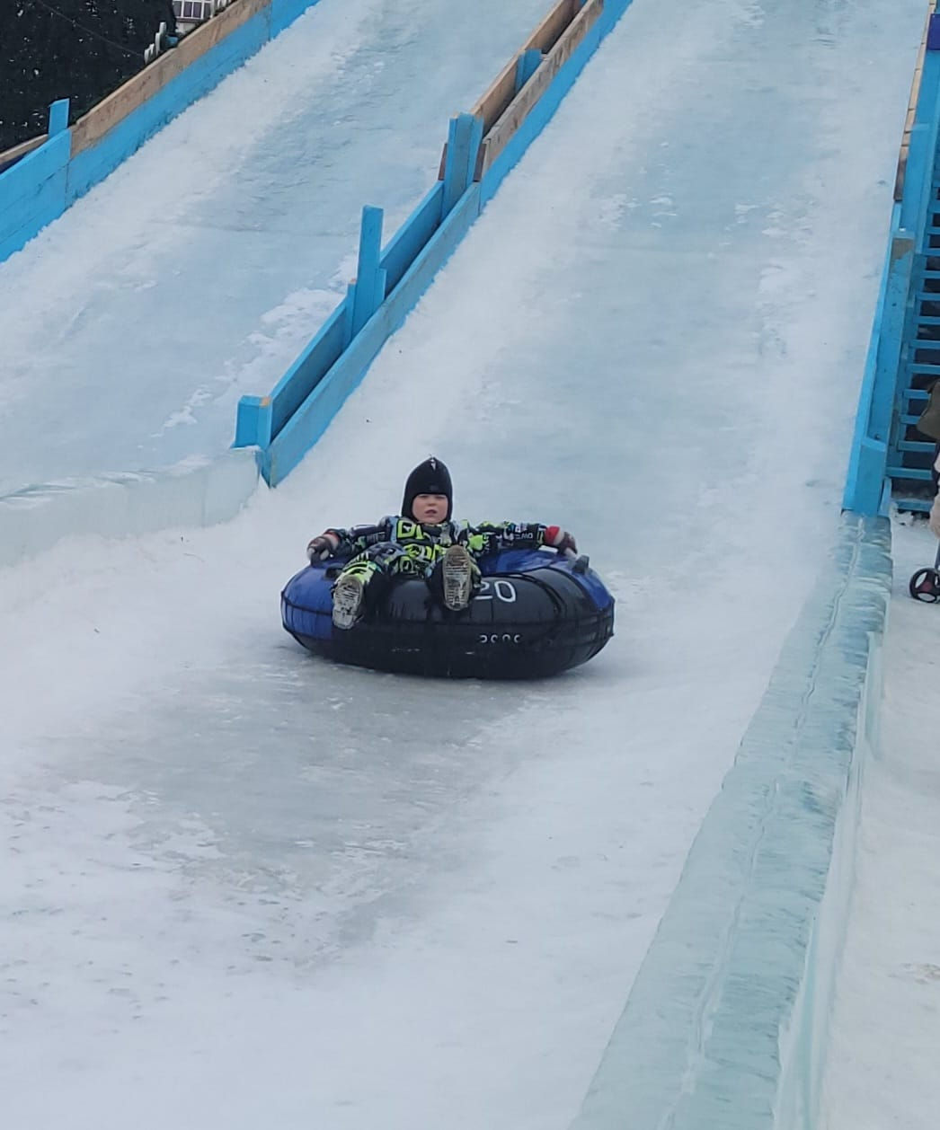
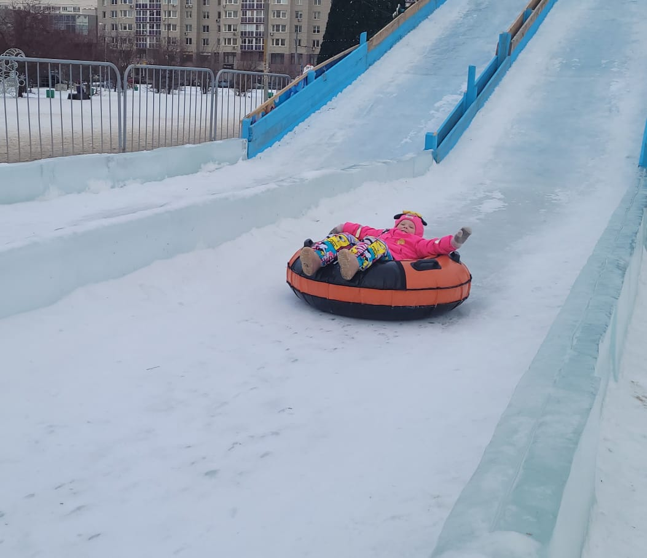
Работа с родителями
Семейные прогулки

Slide 21
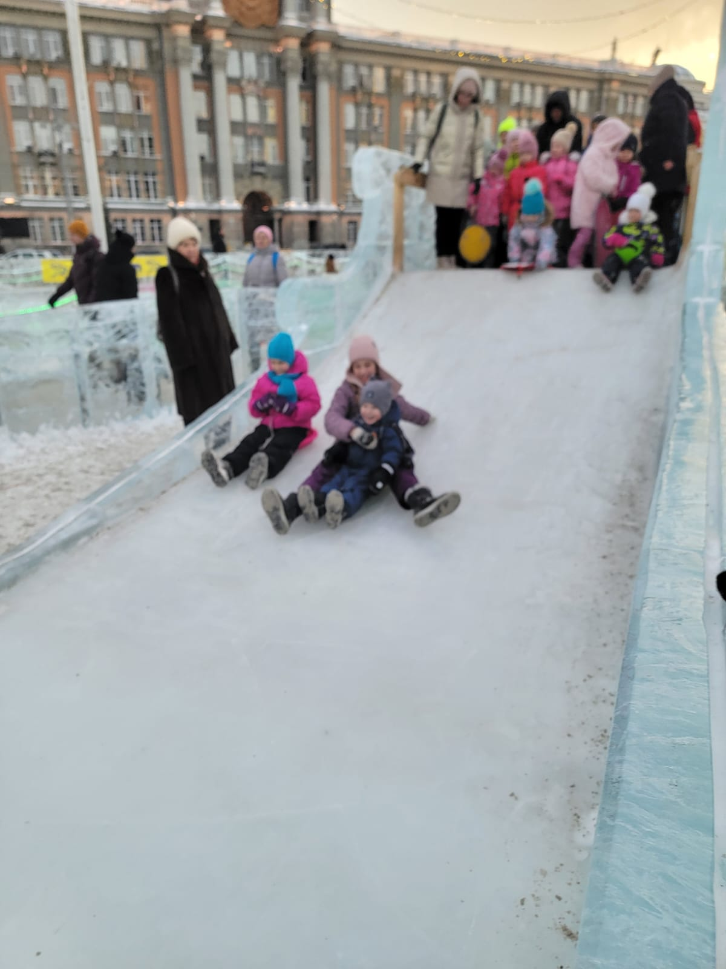

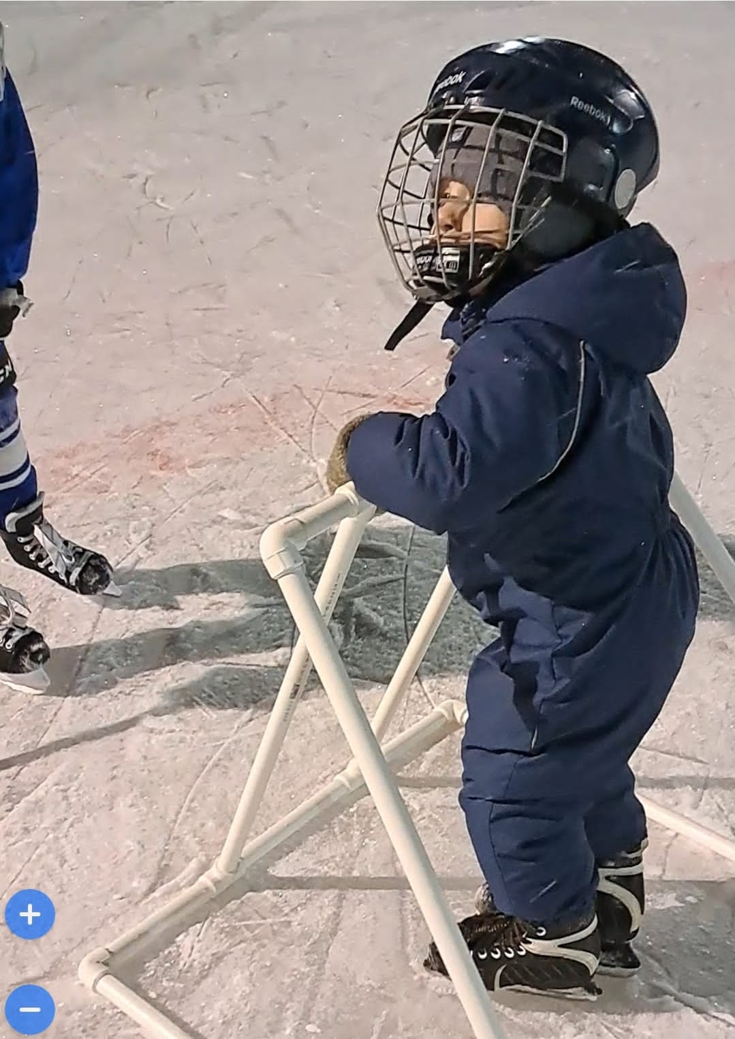
Работа с родителями
Семейные прогулки

Slide 22
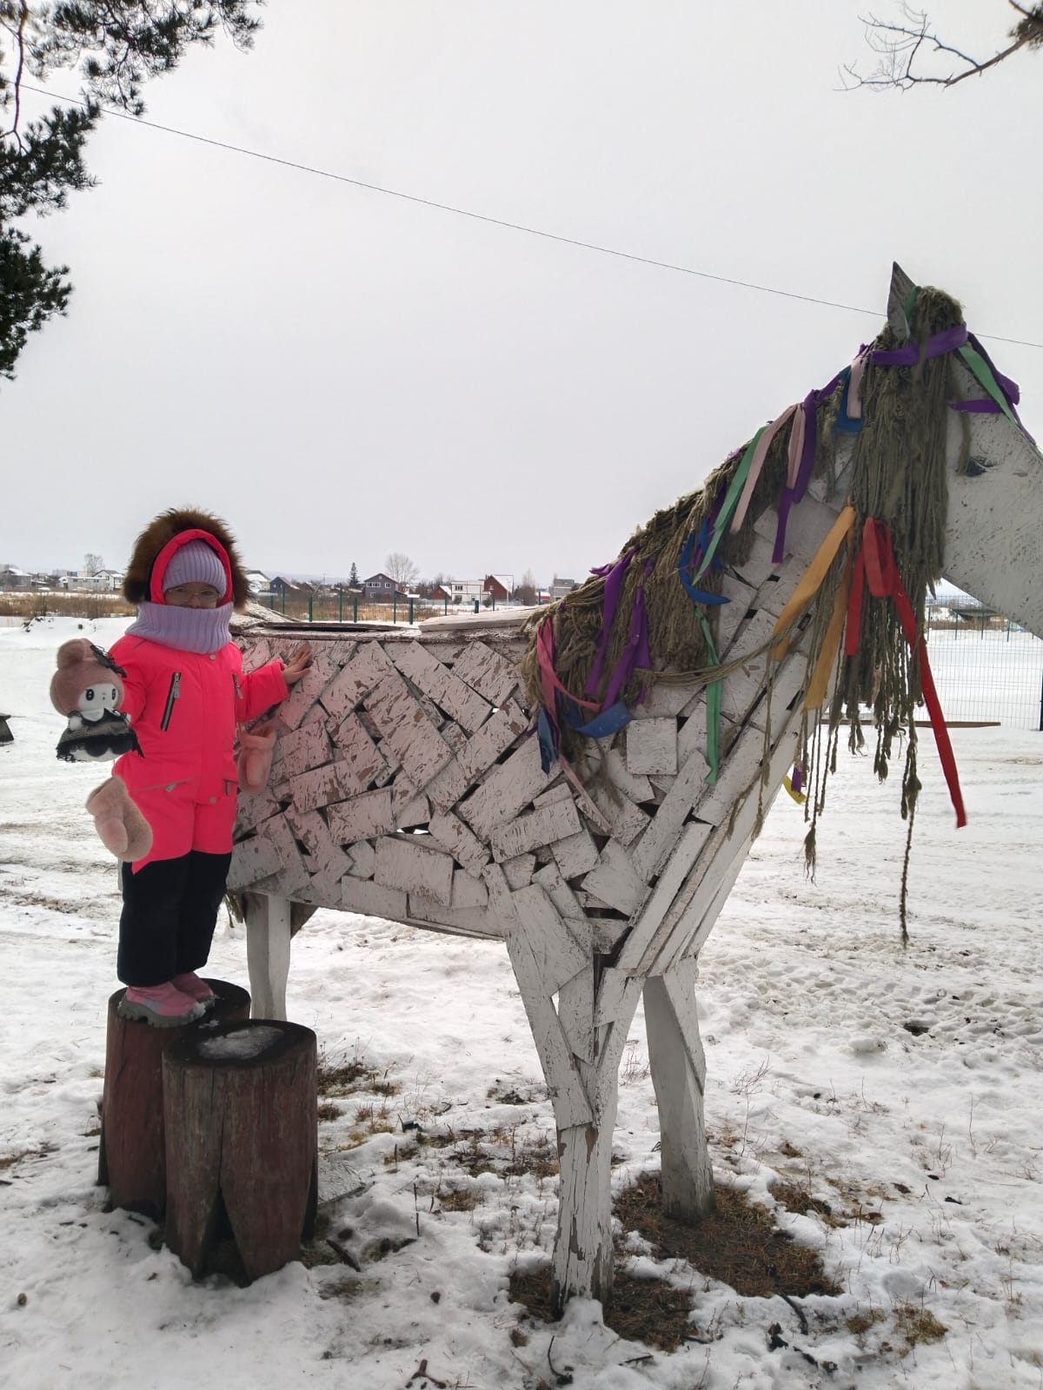
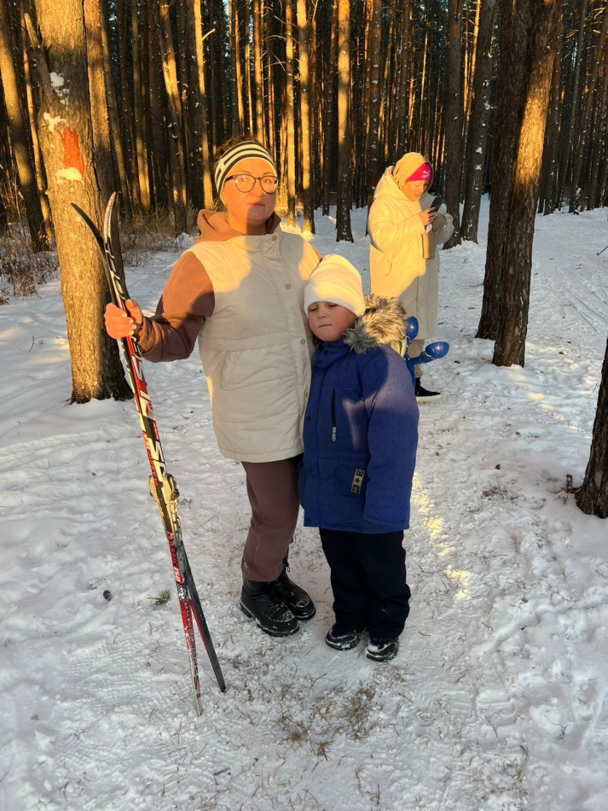
Работа с родителями
Семейные прогулки

Slide 23
Работа с родителями
Семейные прогулки

Slide 24
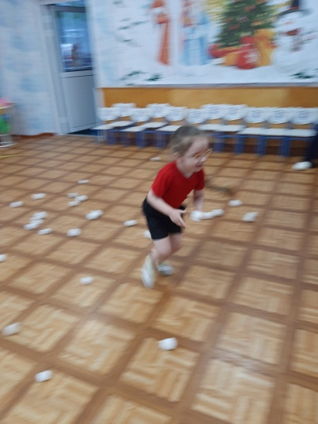
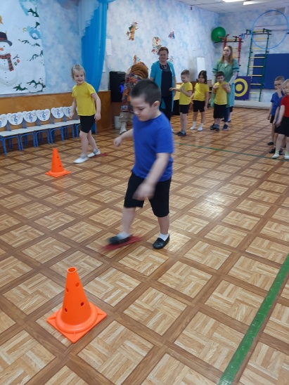
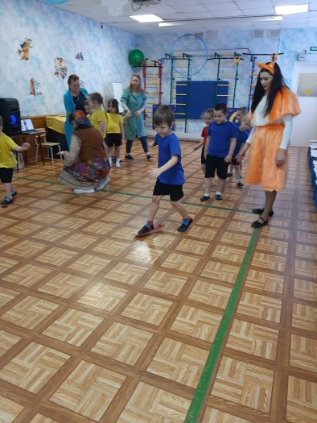
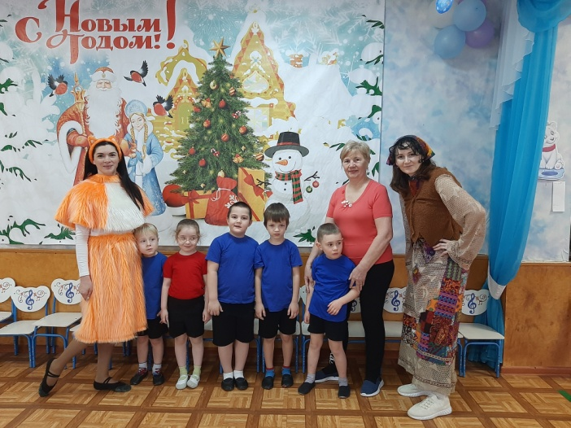
3 этап. Заключительный
Спортивно - развлекательное мероприятие «Веселые старты»
Проведение онлайн викторины «Зимние виды спорта»

Slide 25
Анализ, выводы по реализации проекта.
В ходе реализации проекта «Зимние забавы» достигнуты определённые результаты:
У детей появился интерес к занятиям физической культурой и спортом в детском саду.
У детей пополнился словарный запас спортивной терминологией.

